Slide 1
Electrokarst :
  Cartographie par le sens électrique

Slide 2
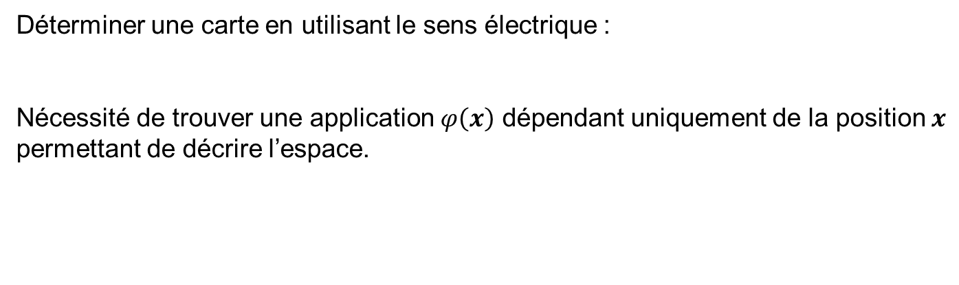
Problématique
    Déterminer une carte en utilisant le sens électrique :
    Nécessité de trouver une application $φ\left(x\right)$ dépendant uniquement de la position $x$ permettant de décrire l’espace.

Slide 3
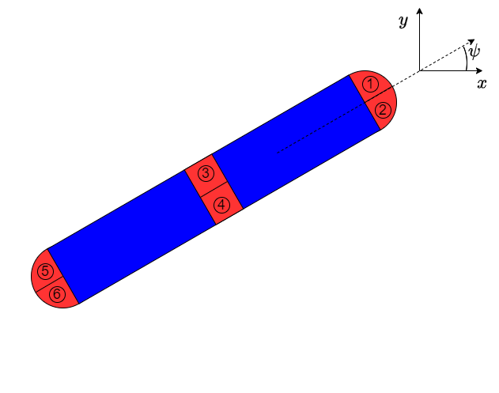
Cartes 2D
Géométrie du capteur
Caractéristiques :
Électrodes adjacentes = même polarisation
Simulations faites en 2D
Dimensions 30 (+10) cm x 10cm (schéma pas à l’échelle)

Slide 4
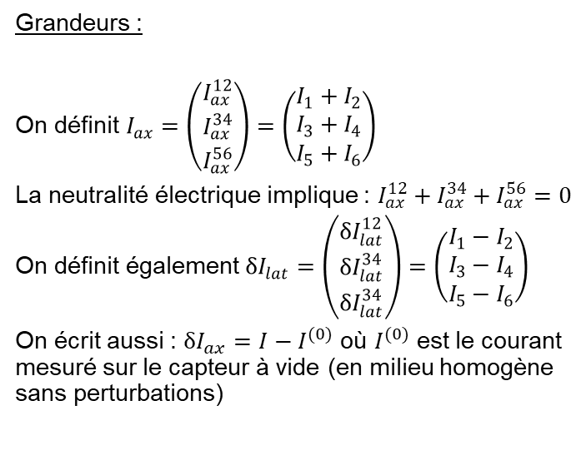
Cartes 2D
Grandeurs d’intérêt
Grandeurs :
On définit $I_{ax}=\left(\begin{matrix}I_{ax}^{12} \\ I_{ax}^{34} \\ I_{ax}^{56}\end{matrix}\right)=\left(\begin{matrix}I_{1}+I_{2} \\ I_{3}+I_{4} \\ I_{5}+I_{6}\end{matrix}\right)$
La neutralité électrique implique : $I_{ax}^{12}+I_{ax}^{34}+I_{ax}^{56}=0$
On définit également ${δI}_{lat}=\left(\begin{matrix}{δI}_{lat}^{12} \\ {δI}_{lat}^{34} \\ {δI}_{lat}^{34}\end{matrix}\right)=\left(\begin{matrix}I_{1}−I_{2} \\ I_{3}−I_{4} \\ I_{5}−I_{6}\end{matrix}\right)$
On écrit aussi : ${δI}_{ax}=I−I^{(0)}$ où $I^{(0)}$ est le courant mesuré sur le capteur à vide (en milieu homogène sans perturbations)

Slide 5
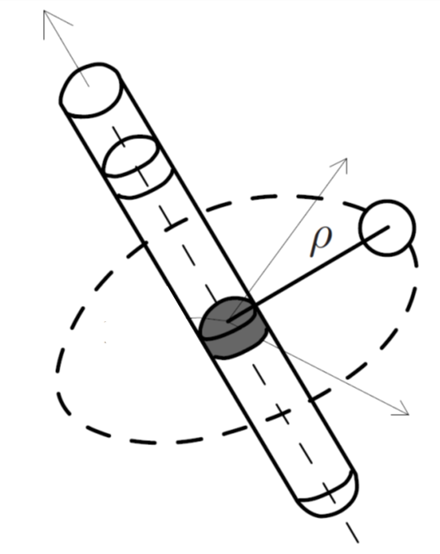
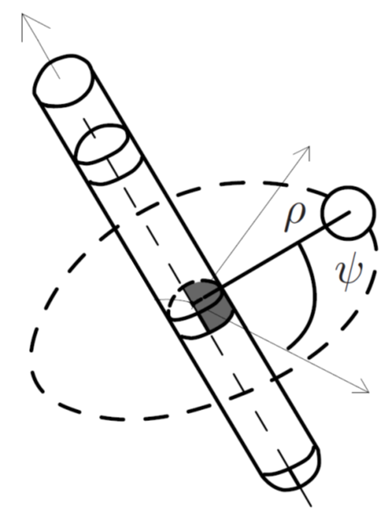
Cartes 2D
Illustration $I_{lat}$
$${δI}_{ax}$$
$$I_{lat}$$
Rapport dimension sur distance et nature électrique de l’objet
Azimut de l’objet dans le repère du capteur
IEEE, papier modèle

Slide 6
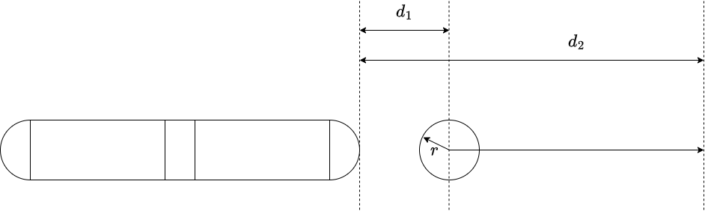
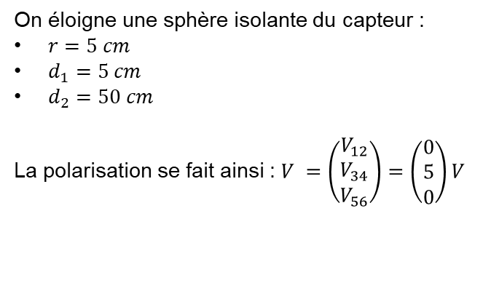



Cartes 2D
Illustration $I_{ax}$
$$ε_{56}$$
$$ε_{34}$$
$$ε_{12}$$
On éloigne une sphère isolante du capteur :
$r=5 cm$
$d_{1}=5 cm$
$d_{2}=50 cm$
La polarisation se fait ainsi : $V =\left(\begin{matrix}V_{12} \\ V_{34} \\ V_{56}\end{matrix}\right)=\left(\begin{matrix}0 \\ 5 \\ 0\end{matrix}\right)V$

Slide 7
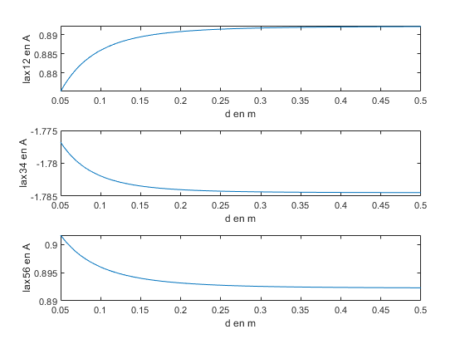
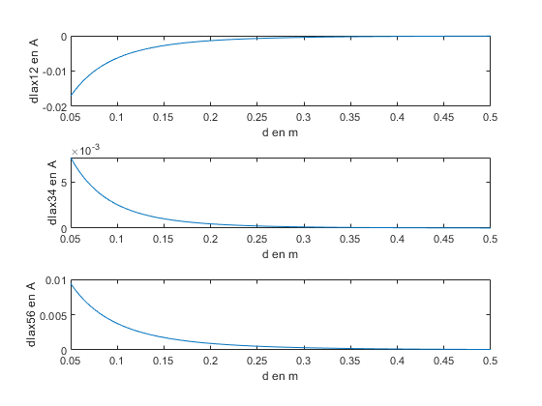
Cartes 2D
Illustration $I_{ax}$

Slide 8
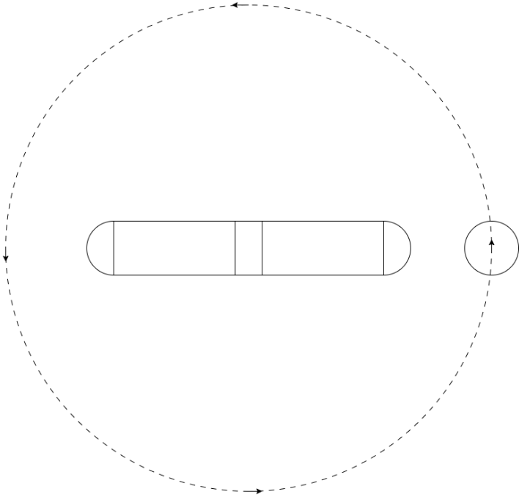
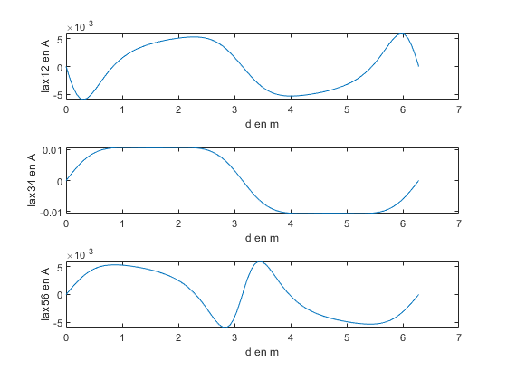



Cartes 2D
Illustration $I_{lat}$
$$ε_{56}$$
$$ε_{34}$$
$$ε_{12}$$
On fait tourner cette même sphère autour du capteur

Slide 9
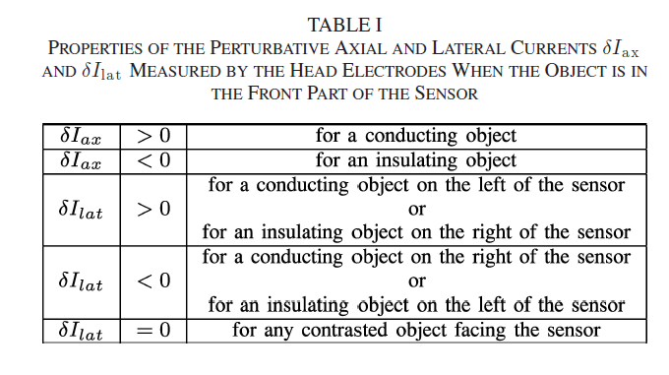
Cartes 2D
Commande réflexe
Loi de commande :
Avec
F. Boyer, V. Lebastard, C. Chevallereau and N. Servagent, "Underwater Reflex Navigation in Confined Environment Based on Electric Sense," in IEEE Transactions on Robotics, vol. 29, no. 4, pp. 945-956, Aug. 2013, doi: 10.1109/TRO.2013.2255451.

Slide 10
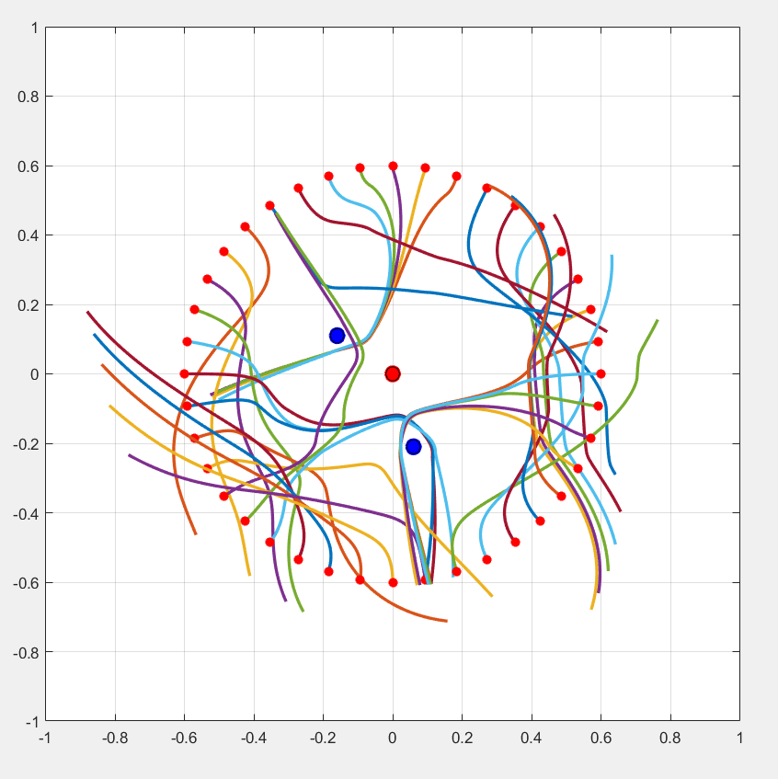
Cartes 2D
Commande réflexe
Simulation commande réflexe :
- 2 objets isolants, 1 conducteur
- points de départ tout autour

Slide 11
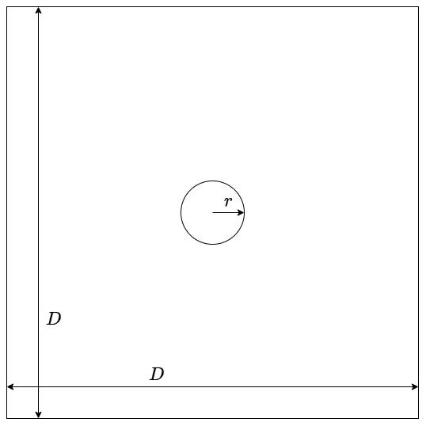
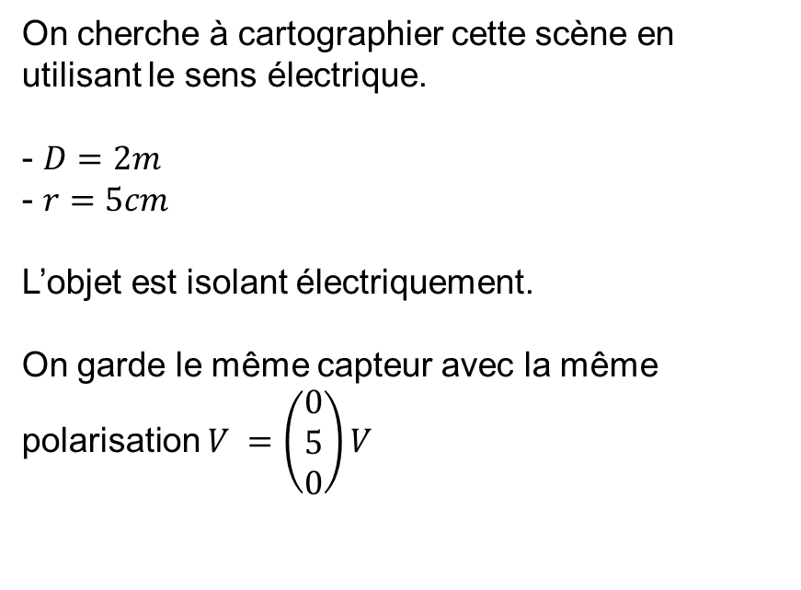
Cartes 2D
Premier exemple
On cherche à cartographier cette scène en utilisant le sens électrique.
- $D=2m$
- $r=5cm$
L’objet est isolant électriquement.
On garde le même capteur avec la même polarisation $V =\left(\begin{matrix}0 \\ 5 \\ 0\end{matrix}\right)V$

Slide 12
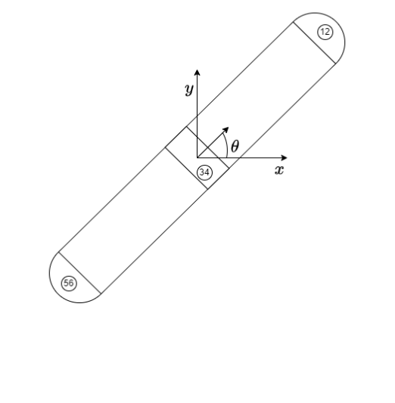
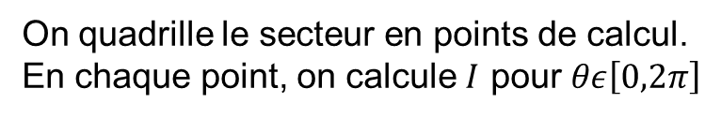
Cartes 2D
Premier exemple
On quadrille le secteur en points de calcul.
En chaque point, on calcule $I$ pour $θε\left[0,2π\right]$

Slide 13
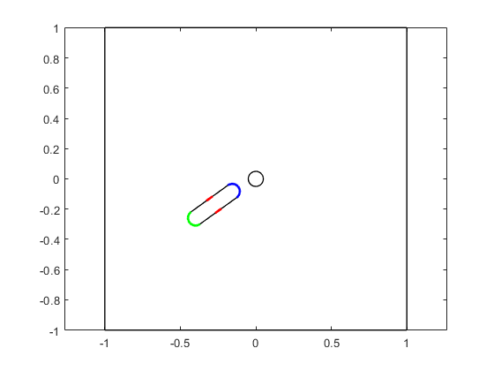
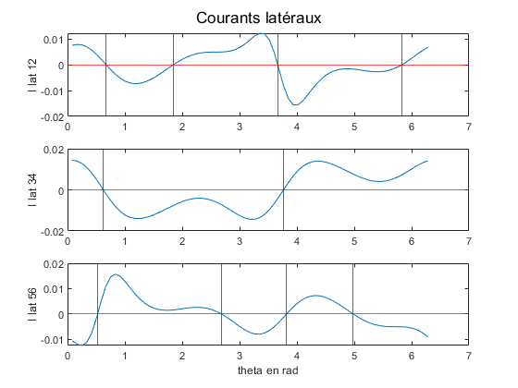
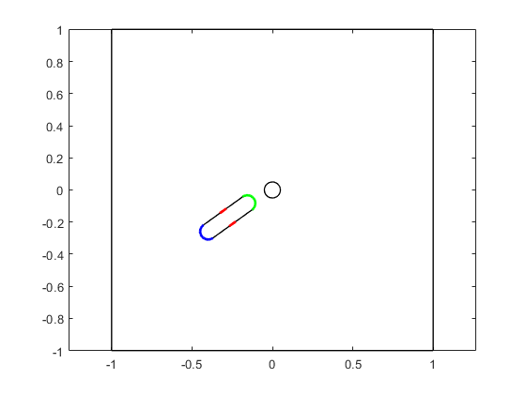

Cartes 2D
Mesures
On cherche $I_{lat}=0$ : positions pour lesquelles annulation des effets du milieu (mur + sphère)

Slide 14
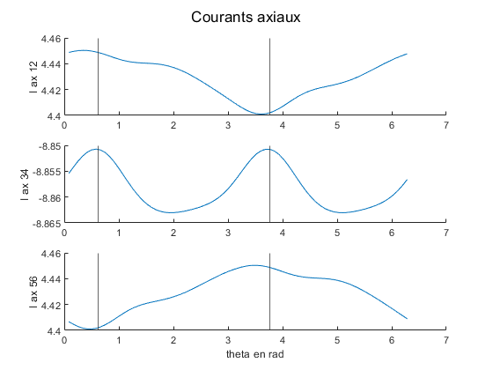
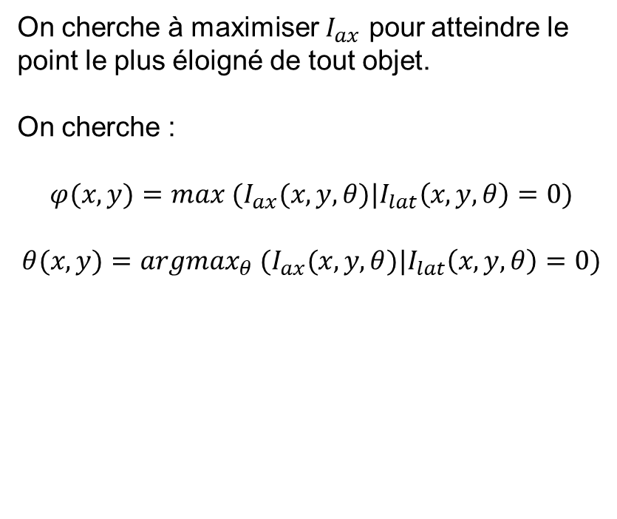
Cartes 2D
Effets sur $I_{ax}$
On cherche à maximiser $I_{ax}$ pour atteindre le point le plus éloigné de tout objet.
On cherche :
$$φ(x,y)=max (I_{ax}(x,y,θ)|I_{lat}\left(x,y,θ\right)=0)$$
$$θ(x,y)={argmax}_{θ} (I_{ax}(x,y,θ)|I_{lat}\left(x,y,θ\right)=0)$$

Slide 15
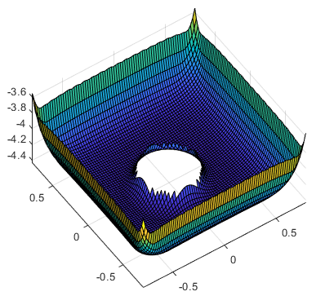
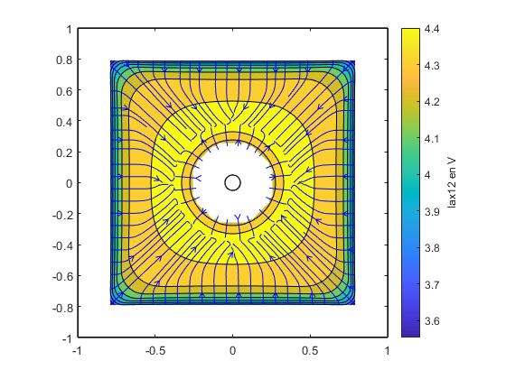
Cartes 2D
Première carte

Slide 16
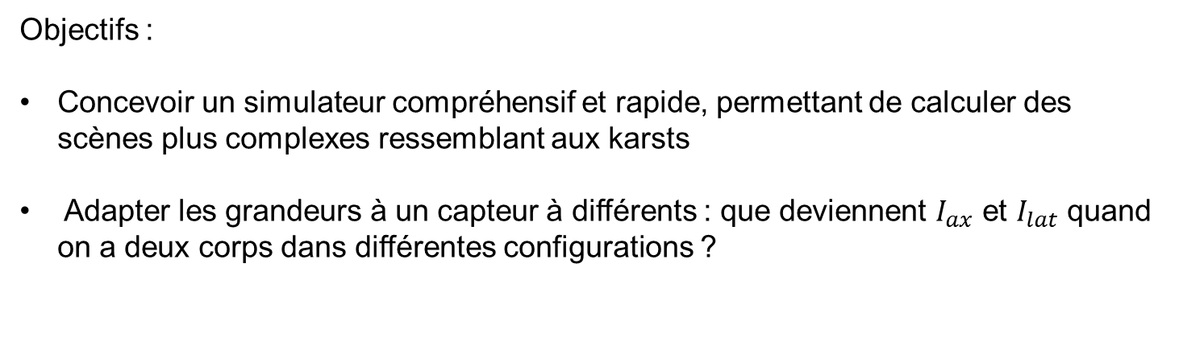
Perspectives
Objectifs :
Concevoir un simulateur compréhensif et rapide, permettant de calculer des scènes plus complexes ressemblant aux karsts
Adapter les grandeurs à un capteur à différents : que deviennent $I_{ax}$ et $I_{lat}$ quand on a deux corps dans différentes configurations ?

